Slide 1

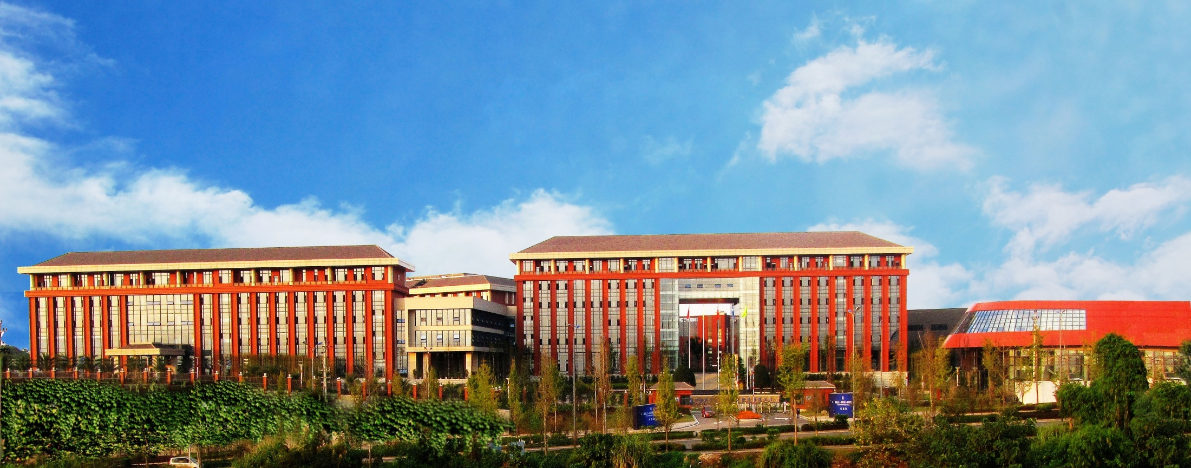
GB/T 18387-2008
电动车辆的电磁场发射强度的限值和测量方法，宽带，9kHz～30MHz
EMC标准培训
主讲人：黄雪梅
单位：中国汽车工程研究院股份有限公司EMC检测部
中国汽车工程研究院

Slide 2
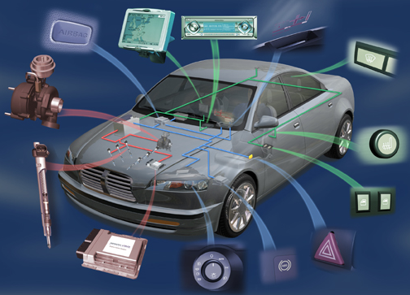
目录
适用范围
骚扰限值
测量方法
评定方法

Slide 3
适用范围
电动车辆的磁场和电场辐射发射，9kHz-30MHz；
交流充电系统的传导发射，450kHz-30MHz

Slide 4
限值
电场限值
磁场限值
频率 | 电平
450kHz-1.705MHz | 1mV
1.705MHz-30MHz | 3mV
传导限值

Slide 5
限值换算
关联公式：20lg(带宽(kHz)/1kHz)
修正系数：20lg0.2=-14dB (200Hz带宽)
修正系数：20lg9=19dB (9kHz带宽)

Slide 6
测量仪器
名称 | 型号 | 制造商 | 修正系数
十米法电波暗室 | FACT10-8.0 Auto | ETS | --
测功机 | AIP-CDM 37.5-4X4/EMC | MAHA | --
接收机 | ESCI-3 | RS | --
1m垂直单极天线 | HFH2-Z6 | RS | 10 dB
60cm静电屏蔽环天线 | HFH2-Z2 | RS | -31.5dB
EMC测试软件 | EMC32 | RS | --
频带 | 仪器带宽 | 峰值检波器最小扫描时间
9kHz-150kHz | 200Hz | 100ms/kHz
150kHz-30MHz | 9kHz | 100ms/MHz

Slide 7
测试场地
辐射发射场地要求（详见GB14023）：
开阔场（OATS）或电波暗室（ALSE）；
单极天线置于地面上，距车辆最近部分为3m±0.1m；
环天线置于地面以上1m±0.05m，距车辆最近部分为3m±0.2m
传导发射场地要求（依据ANSI C63.4）：
屏蔽室或者电波暗室；
LISN与车辆连接的电缆长度应为1.5m±0.05m；
LISN与车辆所处的接地平板使用铜带线搭接，铜带线尽可能短，长宽比不超过7.

Slide 8
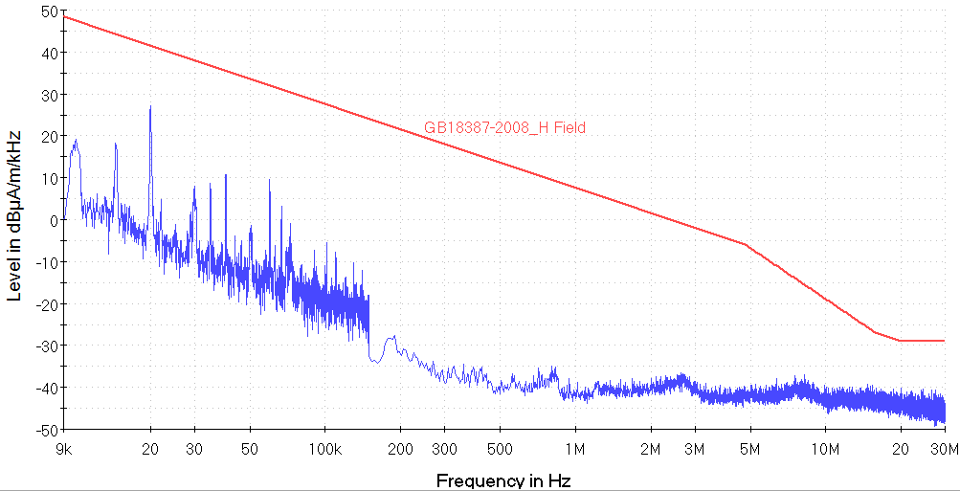
2.2 电动车整车EMI测试方法-磁场（9kHz-30MHz） （GB/T18387-2008,SAEJ551-5:2004）
天线类型：环天线；
天线位置：环天线的中心置于地面以上1m±0.05m，距车辆的最近部分为3m±0.2m；
预扫描：以40km/h的稳定车速运行，对车辆的四个侧面分别进行测量，并且每个侧面都要对三个极化方向（X,Y,Z）进行测试；
最大发射面的选择：经过重复测试，比较测试结果，确定最大发射面和最大发射方向；
终测：以16km/h和64km/h的稳定车速进行测试；
检波方式：PK；
备注:定义X方向表示天线平面平行于车体方向，Y方向表示天线平面垂直于车体方向，Z方向表示天线平面平行于暗室地面。

Slide 9
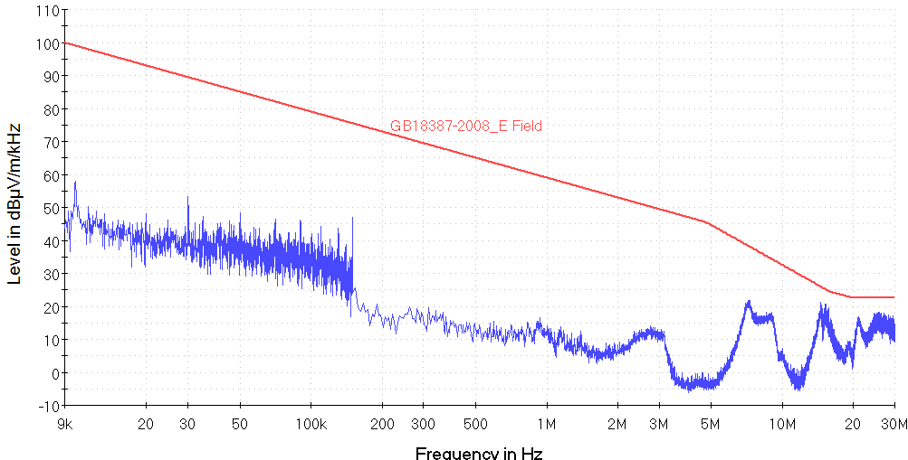
2.3 电动车整车EMI测试方法-电场（9kHz-30MHz） （GB/T18387-2008,SAEJ551-5:2004）
天线类型：杆天线；
天线位置：单极天线置于地面上，距车辆的最近部分为3m±0.1m；
预扫描：以40km/h的稳定车速，对车辆的四个面分别进行测量（因为垂直单极天线的极化方向只有垂直方向）；
最大发射面的选择：反复测试，比较四个面的测试结果，确定最大发射面；
终测：以16km/h和64km/h的稳定车速进行最终测试，得到最大发射。
检波方式：PK。

Slide 10
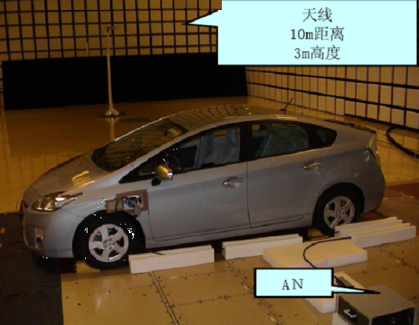
传导发射测试布置
传导发射

Slide 11

谢谢

